Slide 1
化学で使えるイラストデータ
「構造・反応」
商用目的での使用は行わないで下さい。
富山県総合教育センター 科学情報部
中村達麻磨先生より寄贈いただいたデータです。

Slide 2
右回り
②
左回り
右回り
②
②
左回り
②
鏡面
鏡面
③
③
①
手前
①
③
③
①
①
②
②
②
②
①
③
③
①
①
③
③
①
C
C
C
C
C
C
奥
C
C
Z
Z
X
Z
X
X
Z
X
Y
Y
Y
Y
Z
X
Z
X
Z
X
Z
X
面上
Y
Y
Y
左回り
Y
左回り
右回り
右回り

Slide 3
A
右
B
NH2
COOH
H
CH2CH3
H
CH3
右
左
H
COOH
H
NH2
CH3
CH2CH3
左
右
C
D
NH2
COOH
CH3
CH2CH3
H
H
右
H
COOH
左
H
NH2
CH2CH3
CH3
左

Slide 5
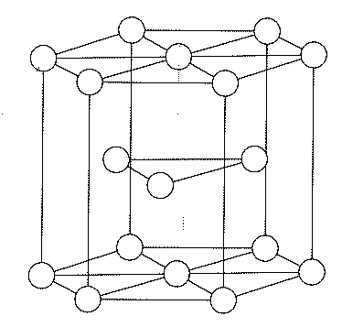
0.35
nm
0.35
nm
h
2
2
h
2
1

Slide 6
O
7h/8
3h/4
O
5h/8
O
Si
h
3h/8
O
h/4
Si
h/8
O
O
O

Slide 7
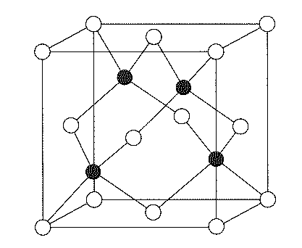
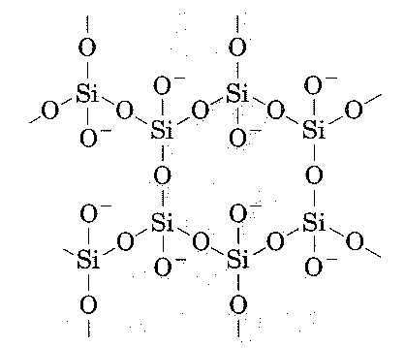
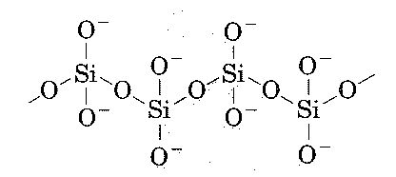

Slide 8
H2O
ｰ
OH
ｰ
OH2
H2O
OH
H2O
H2O
3+
H2O
OH2
Al
3+
Al
H2O
OH2
ｰ
ｰ
OH
H2O
OH
H2O
H2O
H2O
ｰ
ｰ
SCN
SCN
ｰ
SCN
H2O
ｰ
SCN
ｰ
ｰ
SCN
SCN
H2O
H2O
H2O
H2O
ｰ
SCN
H2O

Slide 9
NH2
NH2
ｰ
ｰ
ｰ
NH2
Cl
Cl
Cl
ｰ
NH2
NH2
NH2
Cl
NH2
NH2
NH2
ｰ
NH2
Cl
ｰ
Cl
NH2
NH2

Slide 10
O
ｰOH
＝
O
CｰOH
＝
CｰOｰC
CｰOH
＝
＝
ｰO
O
O
O
HOｰCｰ
ｰNｰCｰCH2ｰCH2ｰCｰOH
＝
＝
ー
＝
＝
CｰOH
O
H
O
O
CｰOH
ｰOH
CH2ｰCH2ｰCH2ｰCH2ｰOｰCｰ
H2C
CH2
＝
＝
O
O
O＝C
C＝O
O
O2N
ｰNH2
HOｰCｰ
H
＝
C＝C
O
ーOｰCH2ｰCH2ｰOｰCｰ
ｰNｰCｰCH2ｰCH2ｰCー
H
CH2ｰCH2ｰCH＝CH2
＝
ー
＝
＝
O
H
O
O
n
ｰC≡Cｰ

Slide 11
COOH
COOH
COOH
ｰNH3Cl
COOH
ClH3Nｰ
COOH
COOH
HOｰ
ｰNｰCｰCH3
O
O
ｰ
=
H
O
=
=
HOｰCｰCHｰCｰOH
OH
ｰ
CH2
C
CH2
ｰ
＊
CH
OH
CH3
HC
CH2
H2C
H2C
CH2
H2C
CH2
O
O
CH
O
=
=
＊
＝
H2Nｰ
ｰNｰCｰCHｰCｰOH
HC
CH
ｰOｰC
O
ｰ
ｰ
＝
H
CH2
H2C
CH2
ｰCｰOｰCHｰCH3
ｰ
ー
CH3
CH3

Slide 12
COOH
COOH
COOH
COOH
H
Br
Br
H
H
Br
Br
H
C
C
C
C
C
C
C
C
H
Br
Br
H
Br
H
H
Br
COOH
COOH
COOH
COOH

Slide 13
O
P
S＝O
ー
･･
･･
･･
I
I
I
･･
･･
･･
･･
O
･･
･･
･･
･･
P
P
P
P
P
P
P
P
P
P
P
P

Slide 14
HO
O
CH=CH
=
ｰ
*
*
HｰCｰO
*
*
*
ｰCHｰ
ｰCHｰ
CHｰCｰOｰCHｰCH
=
ｰ
ｰ
ｰ
CHｰCH
O=C
O=CｰO
O
CH3
ｰ
OH
CH=CH
CH=CH
*
*
*
CH3ｰCHｰCH
CH3ｰCHｰCH
ｰ
CHｰCH
=
CHｰCH
OH
O
CHｰCH
CHｰCH
CH3ｰCHｰCH
*
CH3ｰCHｰC
＝
=
CHｰCH
O
ｰ
CHｰCH
OH

Slide 15
ー
ー
NH2
H2Nｰ
ｰN＝Nｰ
ｰSO2ｰNH2
ー
ー
ー
ー
ー
H2Nｰ
ｰSO2ｰNｰH
ｰ
H
ー
ー
ー

Slide 16
ー
ー
ー
ー
ー
ー
ー
ー
ー
ー

Slide 17
ー
ー
ー
ー
ー
ー
ー
ー
ー
ー
ー
ー
ー
ー
ー
ー
ー
ー

Slide 18
ー
ー
ー
ー
ー
ー
ー
ー
ー
ー
ー
ー
ー
ー
ー
ー
ー
ー

Slide 19
C
O
C
O
C
C
CH2OH
C
C
C
O
H
H
C
C
C
C
H
C
C
OH
H
CH2OH
HO
OH
C
C
C
O
O
H
OH
H
H
H
C
C
RｰOｰCHｰOH
OH
H
HO
OH
ｰ
C
C
R’
H
OH
CH2OH
C
OH
H
H
O
H
HOH2C
OH
CH2OH
C
C
OH
H
O
HO
O
C
C
C
H
OH
C
H
OH
C
C
CH2OH
H
OH
OH
H
OH

Slide 20
：
：
・
N
O
：
：
：
：
：
：
・
N
O
：
：

Slide 21
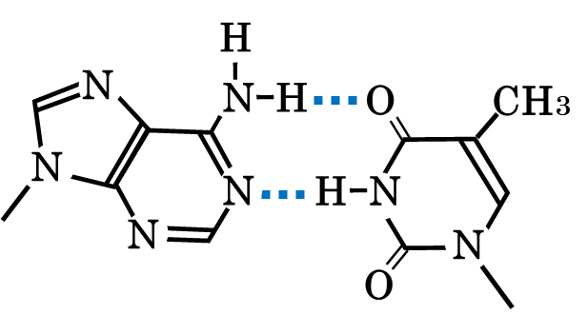
NH2
NH2
O
ｰ
＝
ｰ
N
N
N
N
H
N
N
N
N
N
NH2
N
O
ｰ
ｰ
ｰ
H
H
H
O
O
＝
＝
CH3
N
H
H
N
N
O
ｰ
N
O
N
O
O←PｰOH
ｰ
ｰ
H
H
ｰ
O
H
O
ｰ
HｰN
CH2
O
＝
有機塩基
N
NH
ｰ
N
N
N
NH
＝
O
N
ｰ
H

Slide 22
CH2ｰNH2
CH2
NｰH
CｰOｰCH2ｰCH3
C
=
=
O
O
CH3
CH3
CH3
ｰ
ｰ
*
*
CH
CH3ｰ
ｰOH
*
CH
ｰ
CHｰNH2
NｰH
O
C
C
CｰOｰCH3
=
=
=
O
O
O
CH3ｰ
ｰCHｰCH3
ｰ
CH3
CH3
CH3
*
CH3 ｰCｰCH3
*
ｰ
ｰ
CHｰN≡N Cl
CHｰOH
=
O
CｰOｰCH3
CｰOｰCH3
=
=
O
O
CH2

Slide 23
*
OH
*
CH
ｰ
H2C
CH2
H2C
CH3
H2C
CH
CH3
CH3
*
ｰ
*
ｰ
CH
C
ｰ
CH
C
CH
*
CH3ｰ
HOｰ
ｰCH
CH3ｰ
ｰCH
CH3ｰ
CH
ｰCH
ｰ
ｰ
ｰ
CH3
CH3
H2C
CH2
CH3
H2C
CH2
H2C
CH2
HC
CH2
CH3
HC
CH
CH3
*
ｰ
*
*
ｰ
C
CH
ｰCH
CH3ｰ
CH
CH
ｰCH
CH3ｰ
ｰ
ｰ
H2C
CH2
CH3
H2C
CH2
CH3

Slide 24
O
O
＝
N
NH
ｰCH2
N
N
NH
ｰ
H
ｰ
CH2ｰ
CH2ｰ
CH2ｰ
CH2ｰ
P
P
P
P
O
O
O
O
O
＝
N
N
H
T
C
A
G
A
G
T
C
N
N
NH2
ｰ
H
O
O
O
O
P
ｰCH2
P
ｰCH2
P
ｰCH2
P
ｰCH2

Slide 25
CH2OH
ー
ｰCH=CHー
ーCH2ｰCH＝CHｰCH2ー
ｰ
n
O
CHOH
CH3
O
=
ｰ
ｰ
ｰ
O
O
C
O
CH2OH
ｰ
=
･･･ｰSiｰOｰSiｰOｰSiｰ･･･
ーOｰCHｰC
=
ー
ｰ
ー
CH3ｰ
CH
CH
ｰCH3
C
CH3
ｰ
n
O
O
O
CH3
CH3
C
O
C
ー
ｰ
ー
=
=
CH3 ｰSiｰOｰSiｰOｰSiｰ･･･
CH2
O
O
ｰ
ｰ
ｰ
＝CHｰ
CH
CH
ｰCH＝
CN
O
O
O
O
=
=
=
=
CN
CH2
CH2
n
ｰ
ｰOｰC
CｰOｰCH2ｰCHｰCH2ｰOｰC
Cｰ
ーCH2ｰC
ｰ
ｰ
ｰ
O
CH2=CｰCOOR
COOR
n
ｰ
O=C
O=C
O
ｰ
O
O
CH3
=
ｰ
=
CｰOｰCH2ｰCHｰCH2ｰOｰC
CH2ｰCHｰCH2ｰOｰ
ｰ
ｰCｰ
ｰOｰCH2ｰCHｰCH2
ｰ
O
O
CH3

Slide 26
=
O
OH
OH
OH
O
=
CH2
CH2
CH2
ｰ
ｰ
ｰ
ｰ
ｰ
ｰ
CH2
CH2
CH3
ｰ
ｰ
CH3
ｰ
CH2
ｰ
CH2
ｰ
CH2
OH
OH
OH
NH2
ーCHｰCH2
N
N
ｰ
H2N
N
NH2
ｰ
N(CH3)3OH
n

